Slide 1


NHIỆT LIỆT CHÀO MỪNG
CÁC THẦY CÔ VỀ DỰ HỘI THI GVDG CẤP TRƯỜNG
NĂM HỌC 2025 - 2026
Giáo viên: Trịnh Thị Yến
Trường THCS Ngọc Sơn - Kim Bảng

Slide 2
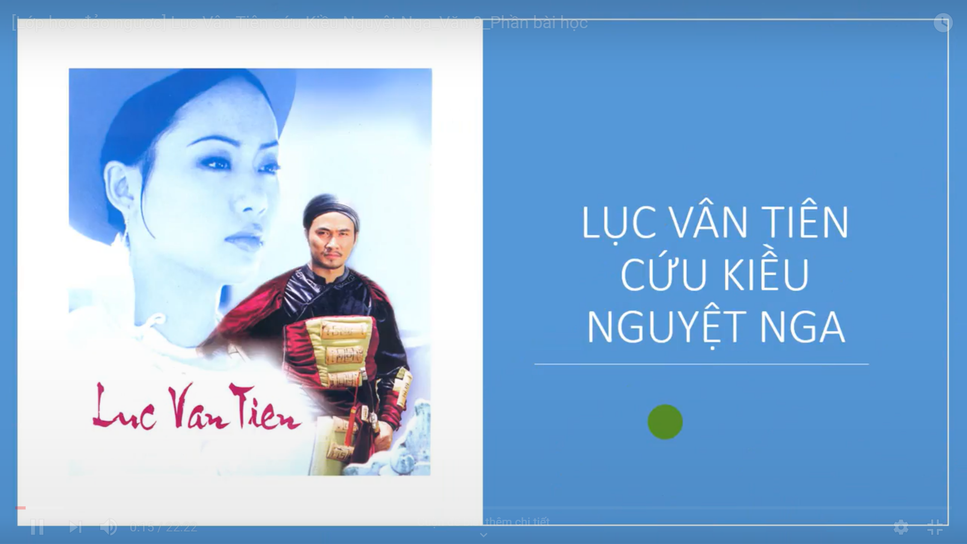
Bài 3. HỒN NƯỚC NẰM TRONG TIẾNG MẸ CHA
Tiết 29. Văn bản 2:
Lục Vân Tiên đánh cướp cứu
Kiều Nguyệt Nga

Slide 3
BÀI 3: HỒN NƯỚC NẰM TRONG TIẾNG MẸ CHA
TIẾT 29. ĐỌC VĂN BẢN 2:
LỤC VÂN TIÊN ĐÁNH CƯỚP, CỨU KIỀU NGUYỆT NGA
(Trích "Truyện Lục Vân Tiên" của Nguyễn Đình Chiểu)
I. ĐỌC - TÌM HIỂU CHUNG
1. Đọc, chú thích
2. Tìm hiểu chung
Tác giả
b. Văn bản:
b.1 Truyện Lục Vân Tiên

Slide 4
Tác phẩm: Truyện Lục Vân Tiên
Tác giả:
Thể loại
Hoàn cảnh ra đời:
Kết cấu tác phẩm:
Phương thức biểu đạt:

Slide 5
Tác phẩm: Truyện Lục Vân Tiên
- Tác giả | NĐC (1822-1888), quê Gia Định - Cuộc đời nhiều đau khổ: sự nghiệp dang dở, bị mù lòa, bị từ hôn - Là người có nhân cách cao cả, nghị lực sống phi thường - Có lòng yêu nước, thương dân và căm thù giặc - Là nhà thơ lớn của dân tộc.
- Thể loại | Khoảng những năm 50 thế kỉ XIX
- Hoàn cảnh ra đời: | Khoảng những năm 50 thế kỉ XIX
- Kết cấu tác phẩm | Gồm 2082 câu, có 4 phần + Lục Vân Tiên đánh cướp cứu KNN + Lục Vân Tiên gặp nạn + Lục Vân Tiên gặp nạn được cứu. + Lục Vân Tiên gặp KNN, sum vầy hạnh phúc.
- Phương thức biểu đạt | Tự sự kết hợp với miêu tả và biểu cảm.

Slide 6

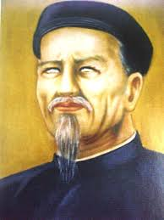
- Nguyễn Đình Chiểu (1822-1888), xuất thân trong gia đình nhà Nho
- 1843, đỗ tú tài -> 1846, ra Huế học - mẹ mất - bỏ thi về chịu tang - bị mù, bị bội ước, cửa nhà sa sút
- Về Gia Định mở trường dạy học, bốc thuốc, làm thơ
- Pháp đánh vào Gia Định, ông về Ba Tri và hết lòng với nước, với dân cho đến hơi thở cuối cùng.

Slide 7
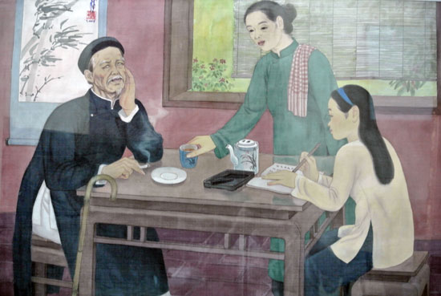

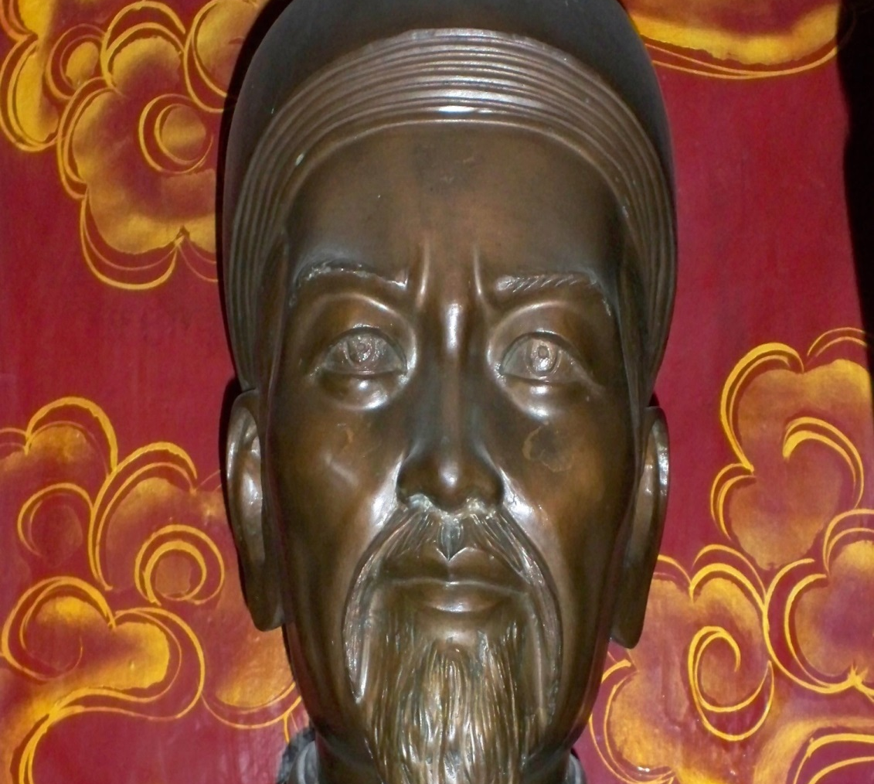
- Nhà thơ, nhà giáo, thầy thuốc.
- Một tấm gương sáng cao đẹp về nhân cách, nghị lực và ý chí.
- Con người có lòng yêu nước, thương dân cùng thái độ kiên trung, bất khuất trước kẻ thù.

Slide 8
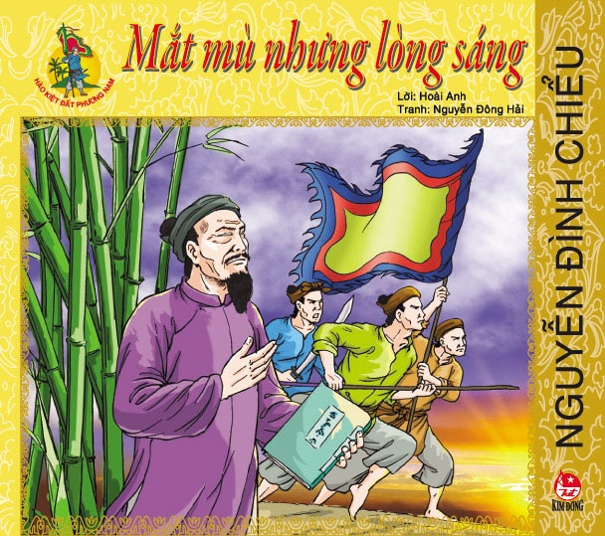
Ngày đưa tiễn nhà thơ về cõi vĩnh hằng, cánh đồng An Đức rợp trắng khăn tang của những người mến mộ ông.

Slide 9
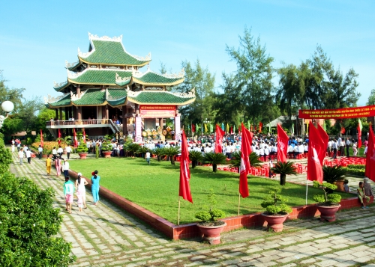
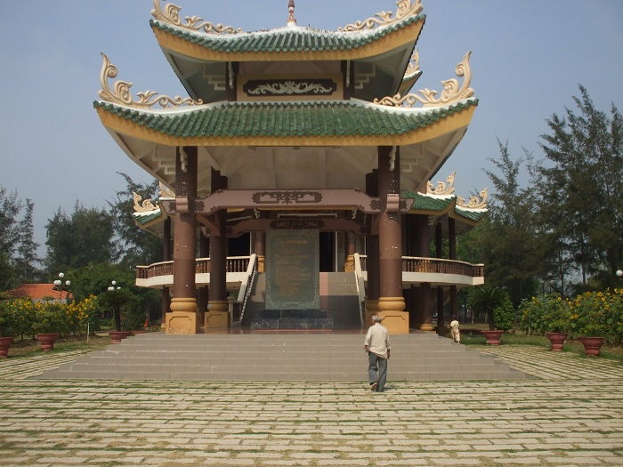
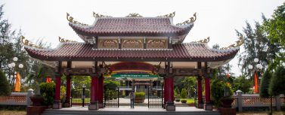
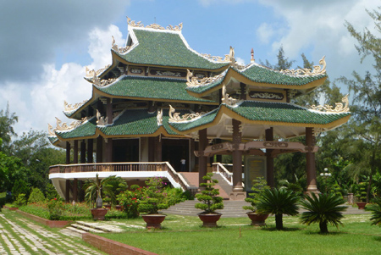
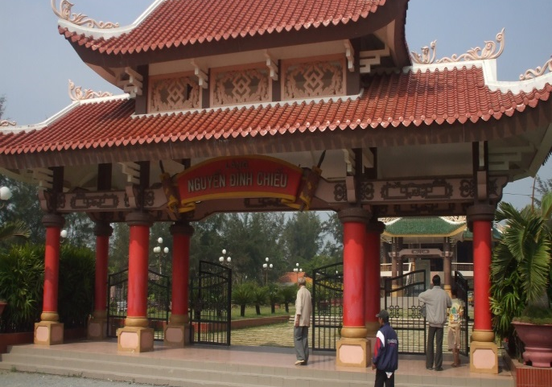
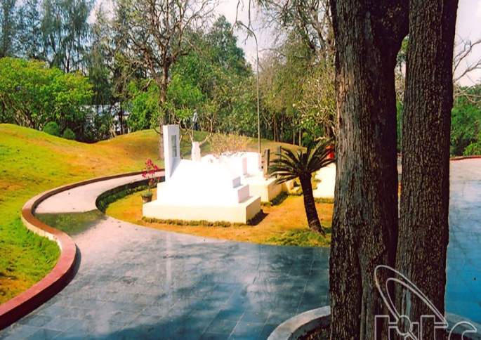
Mộ và đền thờ Nguyễn Đình Chiểu

Slide 10
BÀI 3: HỒN NƯỚC NẰM TRONG TIẾNG MẸ CHA
TIẾT 29. ĐỌC VĂN BẢN 2:
LỤC VÂN TIÊN ĐÁNH CƯỚP, CỨU KIỀU NGUYỆT NGA
(Trích "Truyện Lục Vân Tiên" của Nguyễn Đình Chiểu)
I. ĐỌC - TÌM HIỂU CHUNG
1. Đọc, chú thích
2. Tìm hiểu chung
Tác giả
b. Văn bản:
b.1 Truyện Lục Vân Tiên
Gồm 2082 câu, có 4 phần

Slide 11
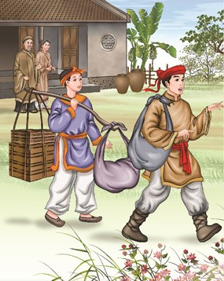
Lục Vân Tiên là một chàng trai tuấn tú, văn võ song toàn.

Slide 12

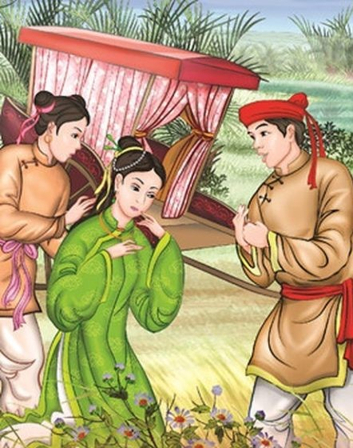
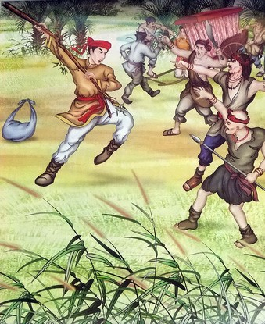
Trên đường về kinh kỳ ứng thi thì Vân Tiên đã đánh bại bọn cướp Phong Lai và cứu được một thiếu nữ đó chính là Kiều Nguyệt Nga. Chàng kết bạn với Hớn Minh.

Slide 13
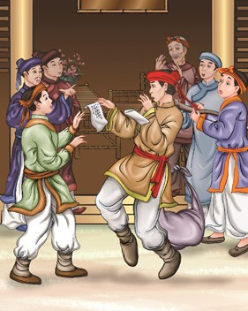
- Vân Tiên kết bạn với Tử Trực, Trịnh Hâm và Bùi Kiệm.
- Trước khi vào trường thi, Vân Tiên hay tin mẹ mất và vội về quê chịu tang. Vì khóc thương mẹ nên chàng bị mù cả hai mắt.

Slide 14
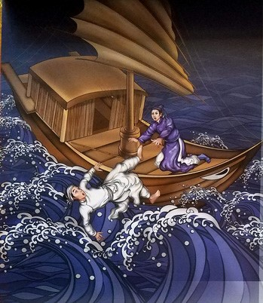
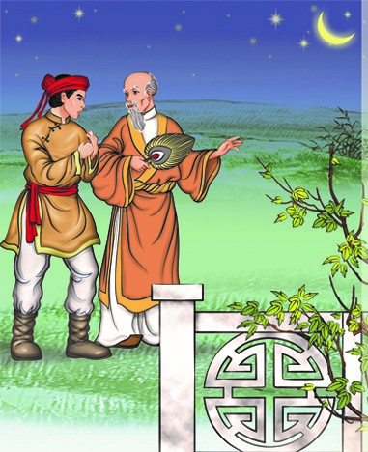
- Trịnh Hâm đẩy chàng xuống sông và may mắn, Vân Tiên được cứu.
- Chàng trở lại nhà Võ Công nhưng vị hắt hủi và bỏ vào hang sâu. Lúc này, chàng được ông Tiều cứu ra và gặp lại người bạn nghĩa hiệp là Hớn Minh.

Slide 15

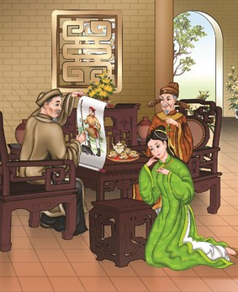
- Kiều Nguyệt Nga đã vẽ bức hình về chàng hiệp sĩ cứu mình và luôn đem theo bên người.
- Nghe tin Vân Tiên gặp nạn qua đời thề sẽ thủ tiết. Bị bắt đi cống giặc nàng đã tự tử nhưng lại được Phật bà cứu
- Bị Bùi Kiệm đòi lấy làm vợ, nàng bỏ trốn

Slide 16
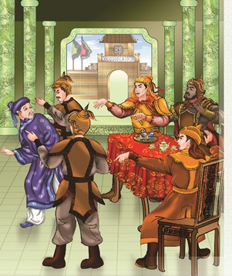
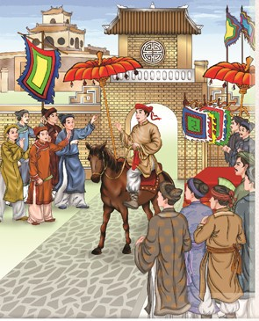
Chàng thi đỗ Trạng Nguyên và dẹp yên giặc Ô Qua. Trên đường chiến thắng trở về chàng gặp lại Kiều Nguyệt Nga và nên duyên vợ chồng.

Slide 17
BÀI 3: HỒN NƯỚC NẰM TRONG TIẾNG MẸ CHA
TIẾT 29. ĐỌC VĂN BẢN 2:
LỤC VÂN TIÊN ĐÁNH CƯỚP, CỨU KIỀU NGUYỆT NGA
(Trích "Truyện Lục Vân Tiên" của Nguyễn Đình Chiểu)
I. ĐỌC - TÌM HIỂU CHUNG
b.2 Đoạn trích: Lục Vân Tiên đánh cướp, cứu Kiều Nguyệt Nga.
- Vị trí: Gồm 58 câu, nằm ở phần đầu của truyện.
- Bố cục: 2 phần
+ Phần 1 (14 câu đầu): Lục Vân Tiên đánh cướp.
+ Phần 2 (Còn lại): Cuộc trò chuyện giữa Lục Vân Tiên và Kiều Nguyệt Nga.

Slide 18
II. Khám phá văn bản
Nhân vật Lục Vân Tiên
a. Trong cảnh đánh cướp.

Slide 19
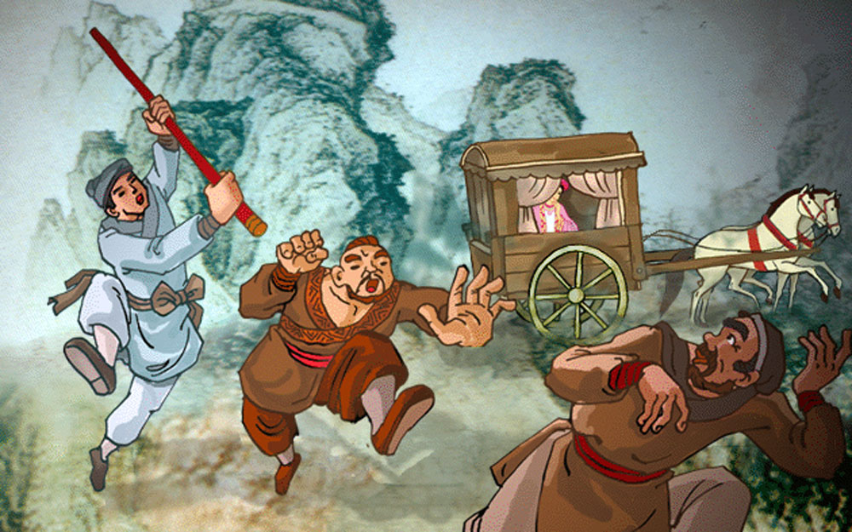
1. Nhân vật Lục Vân Tiên
a. Trong cảnh đánh cướp.

Slide 20
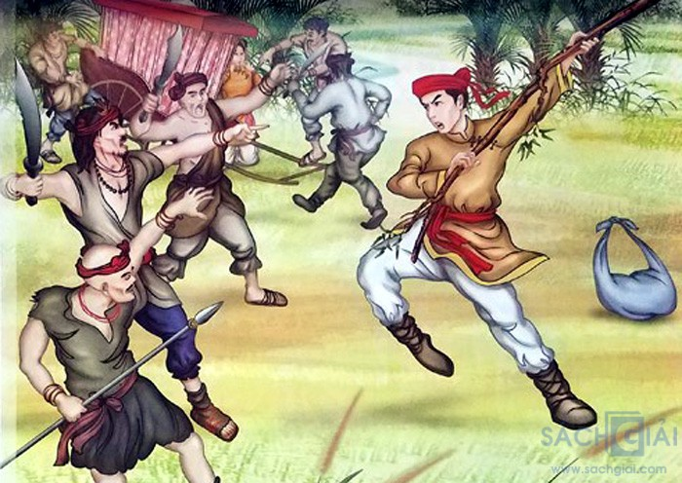
Vân Tiên ghé lại bên đàng,
Bẻ cây làm gậy nhằm làng xông vô.
Kêu rằng: “Bớ đảng hung đồ,
Chớ quen làm thói hồ đồ hại dân.”
Phong Lai mặt đỏ phừng phừng:
“Thằng nào dám tới lẫy lừng vào đây.
Trước gây việc dữ tại mầy,
Truyền quân bốn phía phủ vây bịt bùng.”
Vân Tiên tả đột hữu xông,
Khác nào Triệu Tử phá vòng Đương Dang.
Lâu la bốn phía vỡ tan,
Đều quang gươm giáo tìm đàng chạy ngay.
Phong Lai trở chẳng kịp tay,
Bị Tiên một gậy thác rày thân vong…”

Slide 21
THẢO LUẬN HHÓM
(7 phút)
1. Theo em, Lục Vân Tiên đánh cướp trong hoàn cảnh như thế nào?
2. Chàng đã có hành động gì. Em có nhận xét gì về hành động ấy?
3. Vân Tiên đã có lời nói như thế nào?
4. Kết quả của trận đánh là gì?
5. Để xây dựng hình ảnh Lục Vân Tiên trong cảnh đánh cướp, tác giả đã sử dụng nghệ thuật tiêu biểu nào?
6. Qua đó em thấy Lục Vân Tiên là người như thế nào?

Slide 22
HÌNH ẢNH LỤC VÂN TIÊN ĐÁNH CƯỚP
Hoàn cảnh đánh cướp
Hành động
Lời nói
Kết quả
Nghệ thuật
=>Lục Vân Tiên

Slide 23
HÌNH ẢNH LỤC VÂN TIÊN ĐÁNH CƯỚP
Hoàn cảnh đánh cướp | + Chỉ có một mình + Trong tay không có vũ khí + Bọn cướp đông đảo, có vũ khí.
Hành động | - Hành động: bẻ cây làm gậy, tả đột hữu xung -> khẩn trương, không chút do dự, tính toán
Lời nói | bớ đảng -> tuyên chiến
Kết quả | Đánh tan bọn cướp
Nghệ thuật | So sánh, thành ngữ, động từ mạnh.
=>Lục Vân Tiên | Lục Vân Tiên tài ba, dũng cảm, bất chấp hiểm nguy, có tinh thần nghĩa hiệp.

Slide 24
Hành động
“Vân Tiên ghé lại bên đàng
Bẻ cây làm gậy nhằm làng xông vô”
Lao vào vòng hiểm nguy bằng một tư thế sẵn sàng, không tính toán, do dự.
Nhịp thơ nhanh -> Tính chất dứt khoát, mạnh mẽ, quyết liệt trong hành động của LVT.
-> Hành động này đã bộc lộ rõ quyết tâm bảo vệ chính nghĩa, bênh vực người dân lương thiện nhân vật.

Slide 25
Lời nói
“Kêu rằng bớ đảng hung đồ
Chớ quen làm thói hồ đồ hại dân.”
Thái độ: Căm ghét, khinh bỉ bọn côn đồ
Đứng trên lập trường cái thiện
-> Ngôn ngữ của chàng dứt khoát như hành động của chàng. Nó vang lên như lời cảnh cáo đối với bọn cướp.
Notes:
Lí do đánh k xuất phát từ thù cá nhân mà vì người dân lương thiện

Slide 26
“Vân Tiên tả đột hữu xông
Khác nào Triệu Tử phá vòng Đương Dang
Lâu la bốn phía vỡ tan
Vội quăng gươm giáo tìm đàng chạy ngay
Phong Lai chẳng kịp trở tay
Bị Tiên một gậy thác rày thân vong.”

Slide 27
- Cán cân cuộc chiến đấu: Không ngang bằng (1 mình >< lũ ác đảng khét tiếng) -> Giữa vòng vây của cái ác, dũng khí và tài ba của người anh hùng hiện lên rõ nét.
- Thành ngữ “tả đột hữu xông” khắc họa hình ảnh người anh hùng chủ động, linh hoạt trong cuộc chiến
-> Từ đó làm sáng lên ý chí, sức mạnh của người anh hùng.
- So sánh LVT với người anh hùng Triệu Tử Long -> Nâng cao tầm vóc của LVT, khẳng định tài năng của một con người phi thường, gan dạ.
Các động từ mạnh: “ bẻ cây”, “ xông vô”, “bớ đảng”
-> Khẳng định hành động mạnh mẽ, dứt khoát, không do dự.
Notes:
Hai đánh 1 chảng chột cũng què, ở đây thì k chỉ 2 mà rất nhiều

Slide 28
Kết quả
LVT thắng; bọn cướp Phong Lai thua dưới cây gậy công lí
→ Chiến thắng của chính nghĩa trước gian tà; lòng dũng cảm, ý thức xả thân trước điều tàn ác, bất công

Slide 29
HÌNH ẢNH LỤC VÂN TIÊN ĐÁNH CƯỚP
Hoàn cảnh đánh cướp | + Chỉ có một mình + Trong tay không có vũ khí + Bọn cướp đông đảo, có vũ khí.
Hành động | - Hành động: bẻ cây làm gậy, tả đột hữu xung -> khẩn trương, không chút do dự, tính toán
Lời nói | bớ đảng -> tuyên chiến
Kết quả | Đánh tan bọn cướp
Nghệ thuật | So sánh, thành ngữ, động từ mạnh.
=>Lục Vân Tiên | Lục Vân Tiên tài ba, dũng cảm, bất chấp hiểm nguy, có tinh thần nghĩa hiệp.

Slide 30
?Thông qua cảnh đánh cướp của Lục Vân Tiên, em rút ra được bài học gì?

Slide 31

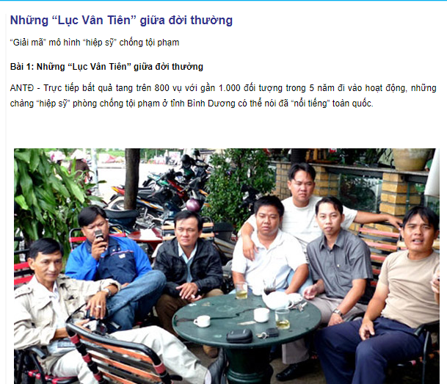
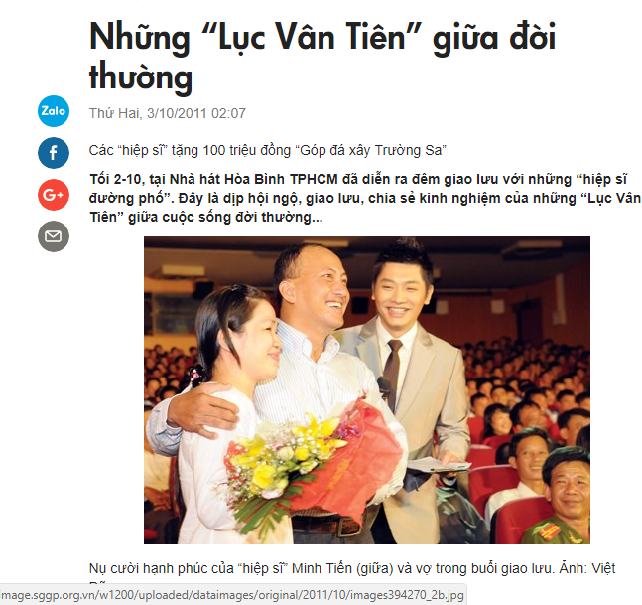
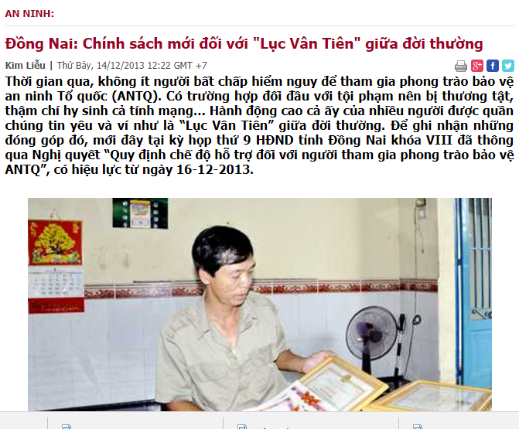
Mô hình hiệp sĩ chống tội phạm
ở Bình Dương
Nhóm hiệp sĩ góp 100 triệu mua đá xây dựng Trường Sa - TP HCM

Slide 32
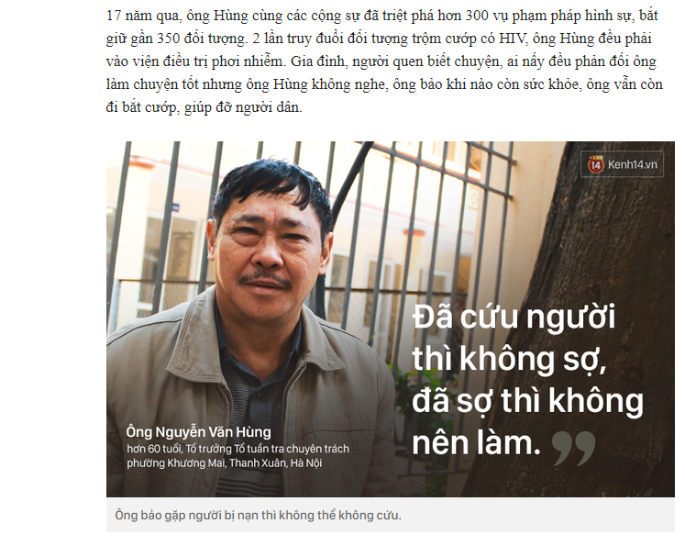
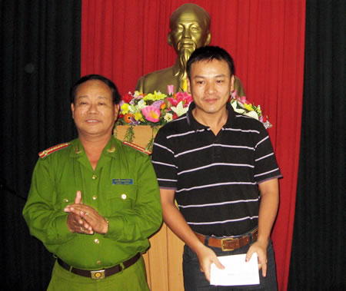
Ông: Nguyễn Văn Hùng, tổ trưởng tuần tra ở Thanh Xuân- Hà Nội

Slide 33
HOẠT ĐỘNG LUYỆN TẬP
Câu 1. Truyện Lục Vân Tiên thuộc thể loại nào?
A. Truyện thơ Nôm
C. Tiểu thuyết
B. Truyện ngắn
D. Hồi kí

Slide 34
HOẠT ĐỘNG LUYỆN TẬP
Câu 2. Hai câu thơ sau sử dụng biện pháp tu từ nào?
“Vân Tiên tả đột hữu xông
Khác nào Triệu Tử phá vòng Đương Dang”
A. Nhân hóa
C. Ẩn dụ
B. So sánh
D. Nói quá

Slide 35
HOẠT ĐỘNG VẬN DỤNG
Viết đoạn văn từ 5-7 câu nêu cảm nhận của em về nhân vật Lục Vân Tiên trong cảnh đánh cướp.

Slide 36
VẬN DỤNG
* Viết đoạn văn từ 5-7 câu nêu cảm nhận của em về nhân vật Lục Vân Tiên trong cảnh đánh cướp.
* Yêu cầu:
- Hình thức:
+ Viết hoa lùi đầu dòng, kết thúc đoạn văn bằng dấu chấm
+ Dung lượng: 5-7 câu
- Nội dung:
Nêu cảm nhận về nhân vật Lục Vân Tiên
* Gợi ý:
- Câu 1: Giới thiệu về tác giả, tác phẩm, nhân vật.
- Câu 2,3,4,5,6:
+ Nêu cản nhận về nhân vật: người có tinh thần nghĩa hiệp, không sợ nguy nan, có hành động mạnh mẽ, dứt khoát....
+ Đánh giá thành công trong nghệ thuật xây dựng nhân vật.
- Câu 7: Cảm xúc chung, liên hệ...

Slide 38


